Slide 1
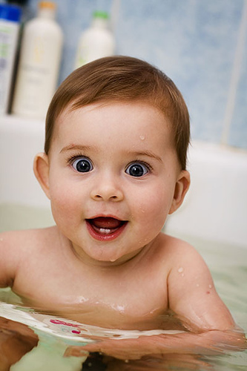
Тема уроку
Вплив
куріння
й алкоголю
на здоров’я
дитини

Slide 2

Станьте, діти, ви рівненько,
Посміхніться всі гарненько.
На місця сідайте чемно
Хай мине час недаремно.

Slide 3

Бесіда
Що таке
здоров’я?
Що треба робити,
щоб бути здоровим?
Продовжіть речення
«Я здоровий,
тому що …»

Slide 4

Хто здоровий,–той сміється,
Все йому в житті вдається.
Він долає всі вершини,
Це ж чудово для людини!
Хто здоровий – не сумує,
Над загадками мудрує,
Він сміливо в світ іде
Й за собою всіх веде!
Чому необхідно
берегти здоров’я?
Хто здоровий, той не плаче,
Жде його в житті удача.
Він уміє працювати,
Вчитись і відпочивати.
Бо здоров’я – це прекрасно,
Здорово, чудово, ясно!
І доступні для людини
Всі дороги і стежини!
Зрозуміло, всім відомо,
Як приємно бути здоровим,
Тільки треба знати,
Як здоровим стати.

Slide 5

Поясніть прислів’я
Здоров’я дорожче золота.
Здоров’я маємо – не дбаємо, а втративши плачемо.
У здоровому тілі здоровий дух.
Подивись на вигляд, та й не питай про здоров’я.
Бережи одяг, коли новий, а здоров’я – доки молодий.

Slide 6
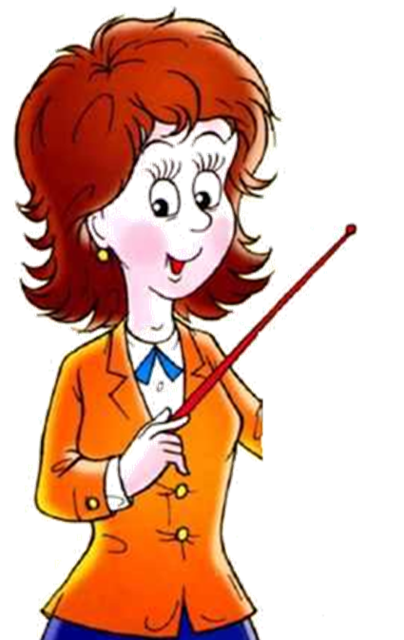
Здоров’я – найцінніше багатство.
Великим щастям для людини вважається збереження здоров’я та працездатності протягом усього життя.
Збереження власного здоров’я закладено в самій людині, у розумінні нею проблем збереження і зміцнення здоров’я, а також в умінні дотримуватися здорового способу життя.А спосіб життя людини – це сукупність її звичок.
Сьогодні на уроці ми поглибимо знання про звички, поговоримо про корисні та
шкідливі звички та їх вплив на
здоров’я людини.

Slide 7

А
що таке
звичка?
Коли людина виконує якісь дії постійно, підсвідомо, в неї виникає бажання або необхідність робити їх знову — це і є звичка.
Звичка – поведінка, спосіб дій, які стали для кого–небудь в житті звичними, постійними.
Звичка є важливим аспектом життя людини. Для здоров’я людини, її способу життя звички можуть бути корисними і шкідливими.

Slide 8
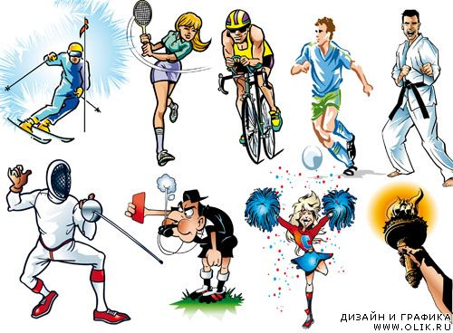



Корисні звички
Корисні звички підвищують працездатність, сприяють фізичному і психічному розвитку особистості, зумовлюють її активне довголіття.
Корисних звичок багато. Важливими звичками, які сприяють зміцненню здоров'я дівчат і хлопців, є пунктуальність, охайність, ввічливість, заняття спортом, виконання ранкової гімнастики, дотримання правил особистої гігієни.
Важливо набувати корисних звичок з дитинства. Тоді шкідливі звички просто не сформуються.

Slide 9




Шкідливі звички
Шкідливими звичками є неорганізованість, брехливість, переїдання, куріння, вживання алкоголю, наркотиків і токсичних речовин.
Навіть міцна від народження людина під впливом шкідливих звичок поступово втрачає здоров'я.
Шкідливі звички поволі знищують захисні сили організму й навіть можуть призвести до сильних захворювань

Slide 10

Робота в зошиті

Slide 11

Фізкультхвилинка

Slide 12
«Люди не помирають, вони вбивають самі себе»
Сенека
“В людства є три вороги, які забирають більше життів і приносять більше лиха, ніж усі війни разом узяті. Це алкоголізм, тютюнокуріння та наркоманія.”
Томас Пен

Slide 13
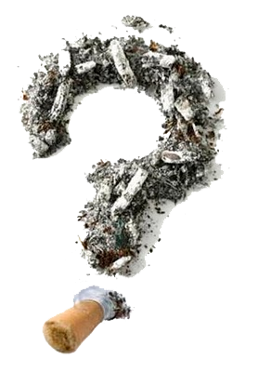

Куріння спричиняє багато захворювань і призводить до передчасної смерті.
Тютюновий дим містить величезну кількість отруйних речовин. І ці отрути повільно руйнують легені, серце, кровоносні судини.
Від впливу диму у курців жовтіють зуби, змінюється голос. Вони часто кашляють.

Slide 14
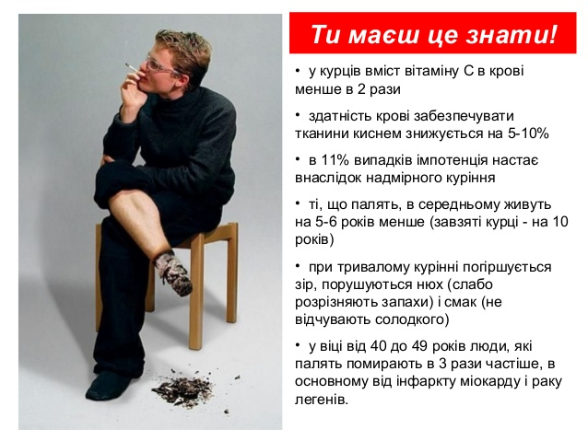

Slide 15
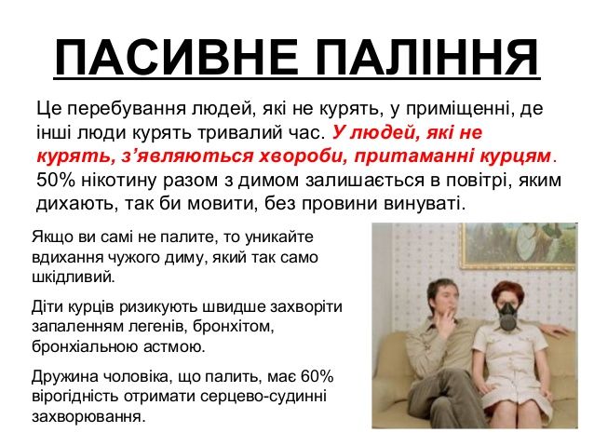

Slide 16


Slide 17

“Пияцтво – це вправа в божевіллі”
Від алкоголю страждають усі внутрішні органи, а особливо мозок. Алкоголь негативно впливає на здоров’я дітей і підлітків, гальмує їхній ріст і розвиток. Дитина, яка випила навіть пива, не контролює свої дії. Згодом вона відчуває погіршення самопочуття, головний біль, нудоту. При вживанні алкогольних напоїв у дитини погіршується пам’ять, характер, вона не може зосередитися, не здатна виконувати точні дії, не може добре вчитися. Та це стає неможливим, бо їй краще в компанії дітей, які прогулюють уроки, не слухають батьків і вчителів. Дуже швидко діти стають залежними від алкоголю.
Піфагор

Slide 18



330 мл пива (це одна банка),
150 мл вина ( це один келих) та
40 мл горілки (це одна чарка) містять однакову кількість алкоголю.

Slide 19
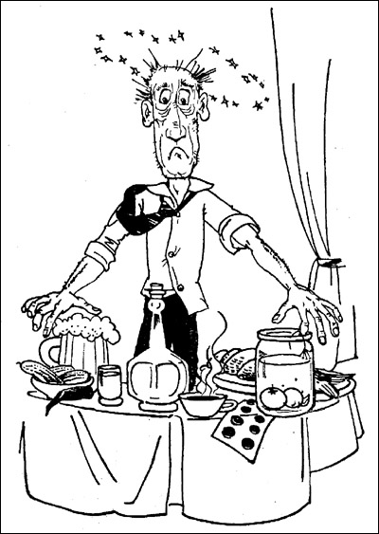
Надмірне вживання алкоголю може призвести до алкогольного отруєння.
Алкогольне отруєння — таке саме отруєння, як і іншими отрутами, тому п'яних іноді нудить — організм виявляється розумнішим за свого «хазяїна» і намагається позбутися отрути, поки вона не всоталася. У людини з'являються головний біль і запаморочення.
Отруєння мозку призводить до того, що людина, врешті-решт, втрачає здатність мислити — у неї погіршується пам'ять, слабшають розумові здібності.
Невже комусь з власної волі хочеться стати дурнем?

Slide 20

Як відмовити тим – хто пропонує тобі цигарки, алкоголь, наркотики:
Придумати причину й відмовитися.
(Я займаюся спортом, у мене повинні бути сильні легені).
Змінити тему розмови.
(Розповісти про нову гру, книгу, фільм).
Навести факти шкідливого впливу на організм того, що пропонують.
Піти, нічого не пояснюючи.
Найкоротший спосіб – сказати «НІ», але сказати це впевнено.
Складання правил відмови від шкідливих звичок

Slide 21

Робота в зошиті

Slide 22

Збереженню здоров’я сприяє...
1) байдужість;
2) взаєморозуміння у сім’ї;
3) добра праця;
4) активний відпочинок;
5) ранкова зарядка;
6) ледачість;
7) чистота тіла;
8) раціональне харчування;
9) неврівноваженість;
10) тривалий перегляд телевізора;
11) охайність;
12) вживання алкоголю;
13) переїдання;
14) куріння;
15) заняття спортом;
16) дотримання режиму дня

Slide 23
”КВІТОЧКА КОРИСНИХ ЗВИЧОК”
дотримання режиму дня
заняття
спортом
”КВІТКА ШКІДЛИВИХ ЗВИЧОК”
добра праця
охайність
байдужість
активний відпочинок
ледачість
раціональне
харчування
куріння
чистота тіла
ранкова зарядка
неврівноваженість
переїдання
тривалий перегляд телевізора
вживання
алкоголю

Slide 24

На світі немає нічого більш цінного, ніж життя і здоров’я. І треба жити так, щоб не завдавати страждань рідним і близьким. Треба завжди піклуватися про себе, адже, коли людина здорова, вона може здолати всі труднощі життя.
«Пам’ятай, життя – це подарунок; і той, хто його не цінує, на цей подарунок не заслуговує».
Леонардо да Вінчі

Slide 25

Життя - одне, прекрасне й неповторне!
Життя – це можливість. Скористайся нею!
Життя – це краса. Захопися нею!
Життя – це мрія. Здійсни її!
Життя – це виклик. Прийми його!
Життя – це обов’язок твій насущний. Виконай його!
Життя – це багатство. Не розтринькай його!
Життя – це надбання. Борони його!
Життя – це любов. Насолодися нею сповна!
Життя – це таємниця. Пізнай її!
Життя – це вмістилище лиха. Здолай усе!
Життя – це пісня. Доспівай її до кінця!
Життя – це боротьба. Стань борцем!
Життя – це удача. Шукай цю мить!
Життя таке чудове – не змарнуй його!
Це твоє життя. Виборюй його!

Slide 26

Життя твоє – безцінний дар.
Не забувай про це ніколи.
Ти спиш під зорями стожар,
Чи з друзями ідеш до школи,
Живеш ти в місті чи в селі,
Подумай, як життя прожити?
Ти слід залишиш на землі –
То треба гарний залишити.

Slide 27

Дякуємо за увагу!

